Slide 1



第二章：不等式与不等式组
1. 不等式及其性质

Slide 2

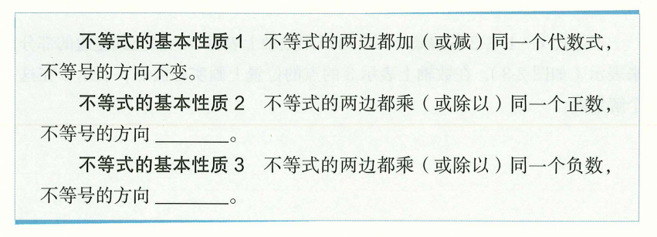


Slide 3

2. 一元一次不等式
3. 一元一次不等式与一次函数

Slide 4



4. 一元一次不等式组

Slide 5




Slide 6
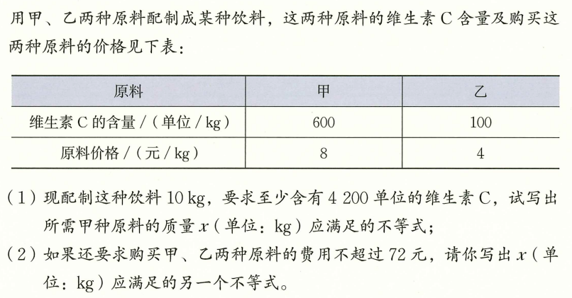


Slide 7
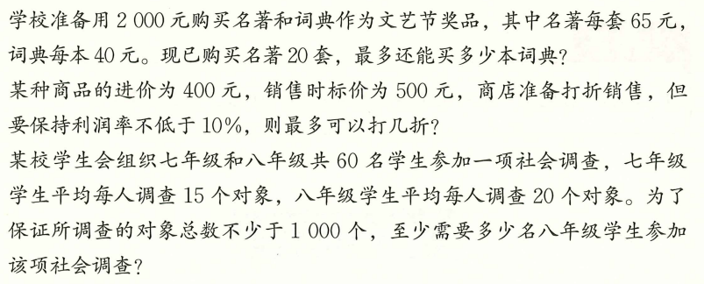

Slide 8
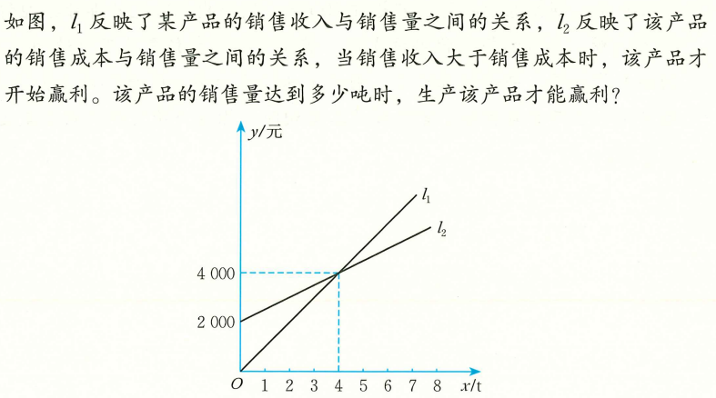

Slide 9
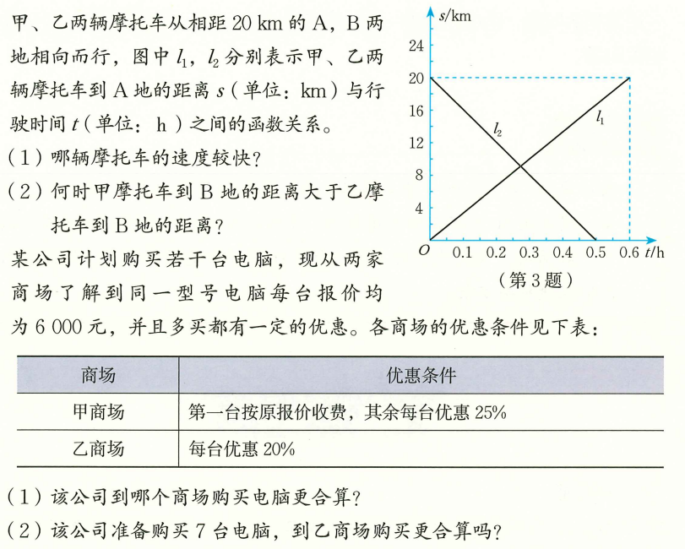

Slide 10

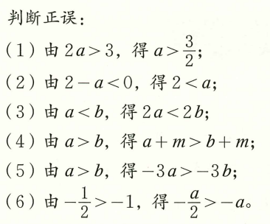

Slide 11

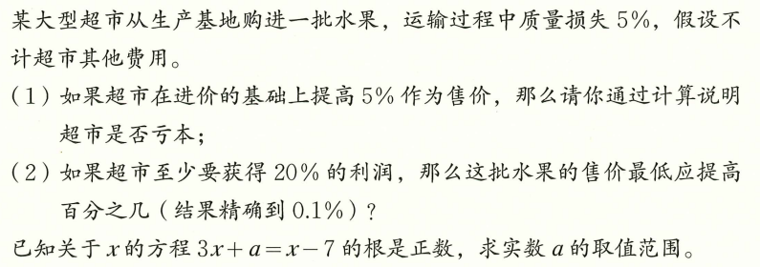

Slide 12


